Slide 1
과목_학년학기_단원 | suh_p_0402_03
차시명 | 05 소수 사이의 관계를 알아볼까요
파일명 | suh_p_0402_03_0005
검토 | 담당
수학팀 | 오승태
문서 HISTORY
번호 | 버전 | 문서 작성일 | 내용 비고 | 작성자 (내선번호) | 검토자
1 | V 1.0 | 2022.06.19 | 문서 발생 | 김예인
2 | V 2.0 | 2022.06.27 | 1차 수정 | 오승태
3 | V 2.0 | 2022.06.29 | 1차 검토 |  | 김윤희
4 | V 3.0 | 2022.06.29 | 2차 수정 | 오승태
5 | V 3.0 | 2022.06.30 | 2차 검토 |  | 김예림
6 | V 4.0 | 2022.06.30 | 3차 수정 | 오승태
7
8
9
10
11

Slide 2
학습 단계 | 자료명 |  | 프레임 수 | 교과서 정보 | 파일명 | 자료 형태
도입 | 애니 | [도입 애니메이션] 종이 꽃가루 | 1 | 수학 62쪽, 수학 익힘 42~43쪽 | suh_p_0402_03_0005_101_1.html | Html5(애니)
도입 | 생각 열기 | [생각 열기] 자른 종이의 크기를 비교하는 상황 알아보기 | 1 | 수학 62쪽, 수학 익힘 42~43쪽 | suh_p_0402_03_0005_102_1.html | Html5
도입 | 학습 목표 | 이번 시간에 배울 내용 | 1 |  | suh_p_0402_03_0005_103_1.html | Html5
전개 | 다지기 1 | [다지기 1] 1, 0.1, 0.01, 0.001 사이의 관계 알아보기 | 1 | 수학 62~63쪽, 수학 익힘 42~43쪽 | suh_p_0402_03_0005_201_1.html | Html5
전개 | 다지기 2 | [다지기 2] 소수 사이의 관계를 이용하여 소수의 크기 변화 알아보기 | 1 | 수학 63쪽, 수학 익힘 42~43쪽 | suh_p_0402_03_0005_202_1.html | Html5
전개 | 키우기 | [키우기] 소수 사이의 관계 적용하기 | 1 | 수학 63쪽, 수학 익힘 42~43쪽 | suh_p_0402_03_0005_203_1.html | Html5
정리 | 핵심 정리 | 핵심 정리 | 1 |  | suh_p_0402_03_0005_301_1.html | Html5
정리 | 차시 예고 | 다음 시간에 배울 내용 | 1 |  | suh_p_0402_03_0005_302_1.html | Html5
평가 | 확인 문제 | 확인 문제 | 1 |  | suh_p_0402_03_0005_401_1.html | Html5
선택 활동 | 애니 | [창의 수학 자료] 계산기로 소수 세기 | 1 |  | suh_p_0402_03_0005_402_1.html | Html5(애니)
총 프레임 수 |  |  | 10

Slide 3
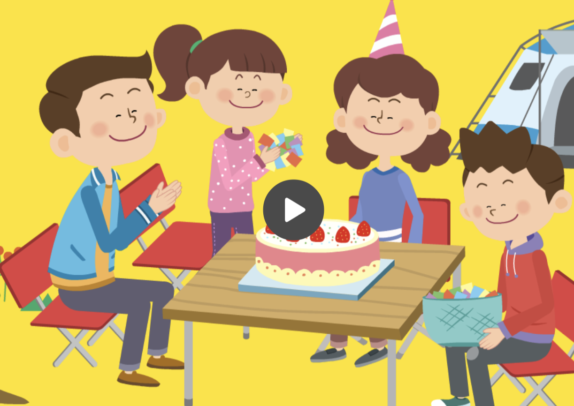

suh_p_0402_03_0005_101_1
Θ Description & Function
[애니 DVD 개발물]
3_001_2015개정\수학 4-2 지도서\app\resource\contents\lesson03\ops\lesson03\video
[애니 게이트 참고 화면]
종이 꽃가루
애니 파일명 | mm_42_3_04_02_01_ani.mp4

Slide 4
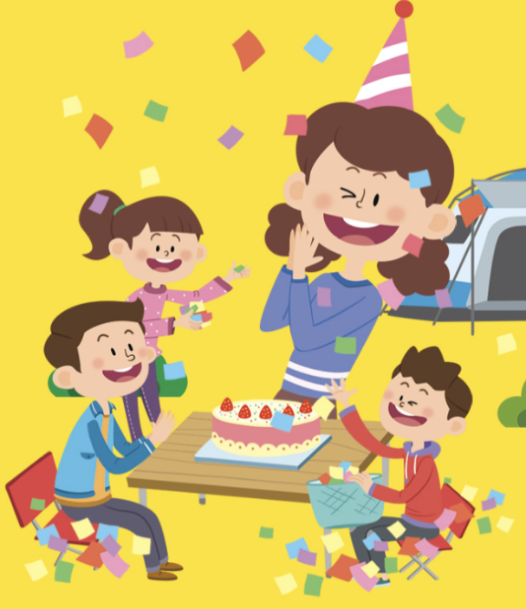



suh_p_0402_03_0005_102_1
Θ Description & Function
다음 그림의 상황에 대하여 이야기해 봅시다.
탭 이벤트
확대 버튼 및 풀 팝업 창(다음 슬라이드)
정답 확인 버튼 클릭하면 정답 나타남. 정답 확인 버튼은 정답 가리기로 토글 됨.
#1
물음 1
물음 2
물음 3
물음 4
물음 5
물음 6
물음 7
지호는 무엇을 만들었나요?
생일잔치에 사용하기 위해 종이를 잘라 종이 꽃가루를 만들었습니다.
#2
#3
삽화 파일명 | SA42306.psd 교과서\050077초등수학교과서4-2-3\Links

Slide 5


suh_p_0402_03_0005_102_1
Θ Description & Function
나는 엄마의 생일잔치에 쓸 종이 꽃가루를 만들었어! 종이를 싹둑싹둑 작게 잘랐는데······. 어라, 내가 처음에 가지고 있던 종이는 작게 자른 종이의 몇 배인 걸까?
< 확대 버튼 클릭 시 나타나는 화면>
삽화 파일명 | SA42306.psd 교과서\050077초등수학교과서4-2-3\Links

Slide 6
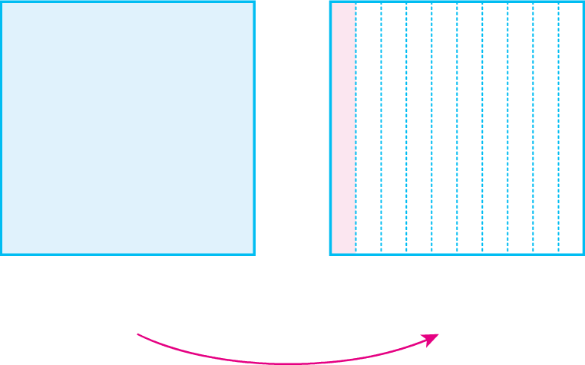
suh_p_0402_03_0005_102_1
Θ Description & Function
다음 그림의 상황에 대하여 이야기해 봅시다.
1. 정답 확인 버튼 클릭하면 정답 나타남. 정답 확인 버튼은 정답 가리기로 토글 됨.
물음 1
물음 2
물음 3
물음 4
물음 5
물음 6
물음 7
자르기 전 처음 종이의 크기는 얼마인가요?
1
0.1
1
10
1입니다.
#1
삽화 파일명 | img_01.png / 이미지 내 텍스트 새로 써주세요. 3_001_2015개정\수학 4-2 지도서\app\resource\contents\lesson03\ops\lesson03\images\mm_42_3_04_02_01

Slide 7
suh_p_0402_03_0005_102_1
Θ Description & Function
다음 그림의 상황에 대하여 이야기해 봅시다.
1. 정답 확인 버튼 클릭하면 정답 나타남. 정답 확인 버튼은 정답 가리기로 토글 됨.
물음 1
물음 2
물음 3
물음 4
물음 5
물음 6
물음 7
두 번째 종이의 크기는 얼마인가요?
1
0.1
1
10
0.1입니다.
#1
삽화 파일명 | img_01.png / 이미지 내 텍스트 새로 써주세요. 3_001_2015개정\수학 4-2 지도서\app\resource\contents\lesson03\ops\lesson03\images\mm_42_3_04_02_01

Slide 8
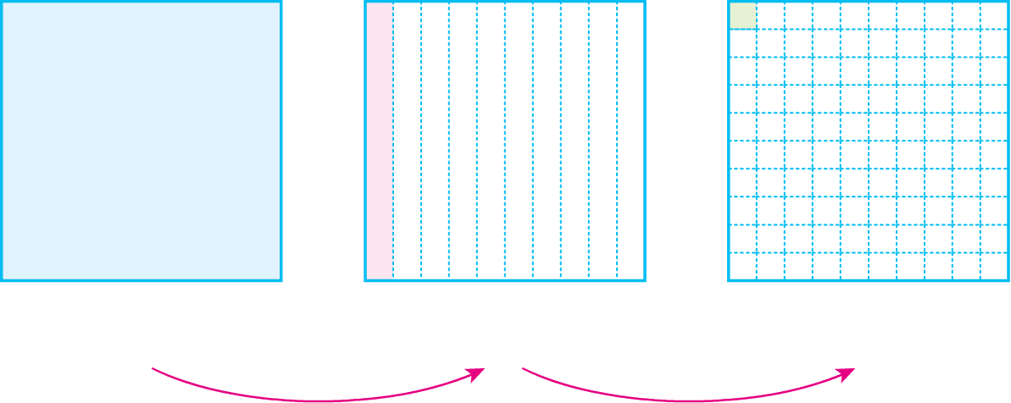
suh_p_0402_03_0005_102_1
Θ Description & Function
다음 그림의 상황에 대하여 이야기해 봅시다.
1. 정답 확인 버튼 클릭하면 정답 나타남. 정답 확인 버튼은 정답 가리기로 토글 됨.
물음 1
물음 2
물음 3
물음 4
물음 5
물음 6
물음 7
세 번째 종이는 0.1을 어떻게 하여 만들었나요?
1
0.1
0.01
1
10
1
10
0.1인 두 번째 종이를 10등분 하여 만들었습니다.
#1
삽화 파일명 | img_02.png / 이미지 내 텍스트 새로 써주세요. 3_001_2015개정\수학 4-2 지도서\app\resource\contents\lesson03\ops\lesson03\images\mm_42_3_04_02_01

Slide 9
suh_p_0402_03_0005_102_1
Θ Description & Function
다음 그림의 상황에 대하여 이야기해 봅시다.
1. 정답 확인 버튼 클릭하면 정답 나타남. 정답 확인 버튼은 정답 가리기로 토글 됨.
물음 1
물음 2
물음 3
물음 4
물음 5
물음 6
물음 7
세 번째 종이의 크기는 얼마인가요?
1
0.1
0.01
1
10
1
10
0.01입니다.
#1

Slide 10
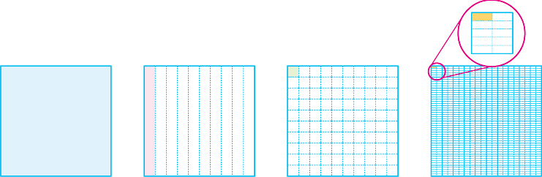
suh_p_0402_03_0005_102_1
Θ Description & Function
다음 그림의 상황에 대하여 이야기해 봅시다.
1. 정답 확인 버튼 클릭하면 정답 나타남. 정답 확인 버튼은 정답 가리기로 토글 됨.
물음 1
물음 2
물음 3
물음 4
물음 5
물음 6
물음 7
네 번째 종이의 크기는 얼마인지, 만든 방법을 생각하며 이야기해 보세요.
1
0.1
0.01
0.001
1
10
1
10
1
10
네 번째 종이는 0.01인 세 번째 종이를 10등분 하여 만들었으므로 네 번째 종이의 크기는 0.001입니다.
#1
삽화 파일명 | img_03.png / 이미지 내 텍스트 새로 써주세요. 3_001_2015개정\수학 4-2 지도서\app\resource\contents\lesson03\ops\lesson03\images\mm_42_3_04_02_01

Slide 11
suh_p_0402_03_0005_102_1
Θ Description & Function
다음 그림의 상황에 대하여 이야기해 봅시다.
1. 정답 확인 버튼 클릭하면 정답 나타남. 정답 확인 버튼은 정답 가리기로 토글 됨.
물음 1
물음 2
물음 3
물음 4
물음 5
물음 6
물음 7
지호는 종이 한 장으로 모두 몇 장의 종이 꽃가루를 만든 것 같나요?
1
0.1
0.01
0.001
1
10
1
10
1
10
1000장을 만들었습니다.
#1

Slide 12
suh_p_0402_03_0005_103_1
Θ Description & Function
#1
[이번 시간에 배울 내용]
1
이번 시간에는 무엇을 배울까요?
1, 0.1, 0.01, 0.001 사이의 관계를 알 수 있습니다.
소수 사이의 관계를 이용해서 소수의 크기 변화를 알 수 있습니다.

Slide 13
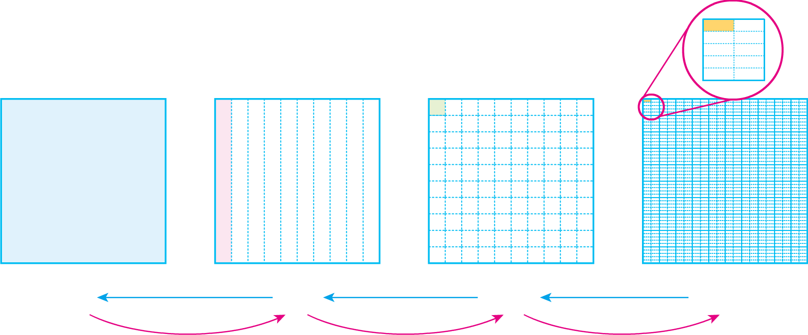



suh_p_0402_03_0005_201_1
Θ Description & Function
1, 0.1, 0.01, 0.001 사이의 관계를 알아봅시다.
탭 이벤트
이너 버튼(페이지 2개)
#1
물음 1
물음 2
1, 0.1, 0.01, 0.001 사이의 관계를 이야기해 보세요.
1
10배
0.1
10배
0.01
10배
0.001
1
10
1
10
1
10
#2
삽화 파일명 | img_01.png / 이미지 내 텍스트 새로 써주세요. 3_001_2015개정\수학 4-2 지도서\app\resource\contents\lesson03\ops\lesson03\images\mm_42_3_04_03_01

Slide 14
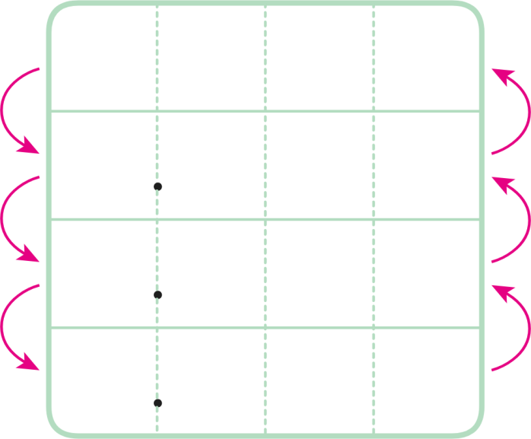




suh_p_0402_03_0005_201_1
Θ Description & Function
1, 0.1, 0.01, 0.001 사이의 관계를 알아봅시다.
더 알아보기 풀 팝업창(다음 슬라이드)
2. 정답 확인 버튼 클릭하면 정답 나타남. 정답 확인 버튼은 정답 가리기로 토글 됨.
물음 1
물음 2
1, 0.1, 0.01, 0.001 사이의 관계를 이야기해 보세요.
1
1
10
10배
0
1
1
10
10배
0
0
1
1
10
10배
0
0
0
1
1
10
1
10
1
10
1의 은 0.1, 0.1의 은 0.01, 0.01의 은 0.001입니다.
#1
#2
삽화 파일명 | img_02.png / 이미지 내 텍스트 새로 써주세요. 3_001_2015개정\수학 4-2 지도서\app\resource\contents\lesson03\ops\lesson03\images\mm_42_3_04_03_01

Slide 15

suh_p_0402_03_0005_201_1
Θ Description & Function
<더 알아보기 풀 팝업창>
1. 이너 버튼(3 페이지)
2. 답 칸 클릭하면 답 나타남. 정답 확인 버튼은 정답 가리기로 토글 됨.
소수를 10배 하면 소수점을 기준으로 소수가 어떻게 변하나요?
소수점을 기준으로 수가 왼쪽으로 한 자리 이동합니다.
#1
#2

Slide 16
suh_p_0402_03_0005_201_1
Θ Description & Function
<더 알아보기 풀 팝업창>
답 칸 클릭하면 답 나타남. 정답 확인 버튼은 정답 가리기로 토글 됨.
소수의 을 구하면 소수점을 기준으로 소수가 어떻게 변하나요?
1
10
소수점을 기준으로 수가 오른쪽으로 한 자리 이동합니다.
#1

Slide 17
suh_p_0402_03_0005_201_1
Θ Description & Function
<더 알아보기 풀 팝업창>
답 칸 클릭하면 답 나타남. 정답 확인 버튼은 정답 가리기로 토글 됨.
1, 0.1, 0.01, 0.001 사이에는 어떤 관계가 있다고 생각하나요?
1
10
1에서 0.001로 갈수록 수가 로 작아집니다. 0.001에서 1로 갈수록 수가 10배로 커집니다.
#1

Slide 18

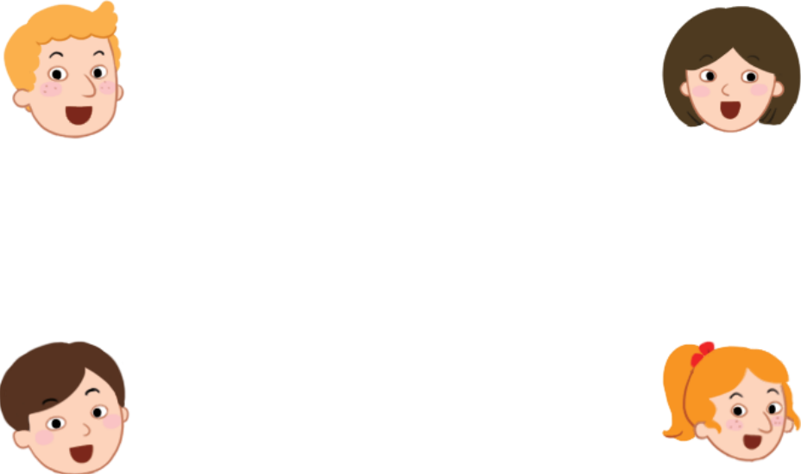
suh_p_0402_03_0005_201_1
Θ Description & Function
1과 0.1, 0.01, 0.001 사이의 관계를 알아봅시다.
답 칸 클릭하면 답 나타남. 정답 확인 버튼은 정답 가리기로 토글 됨.
물음 1
물음 1
물음 2
안에 알맞은 수를 써넣으세요.
0.1은 0.001의
배야.
아니야. 두 각의
크기는 같아.
1은 0.1의
배야.
100
10
1
100
1
10
1의 은
(이)야.
0.01의 은
(이)야.
0.01
0.001
#1
삽화 파일명 | img_01.png 3_001_2015개정\수학 4-2 지도서\app\resource\contents\lesson03\ops\lesson03\images\mm_42_3_04_03_02

Slide 19
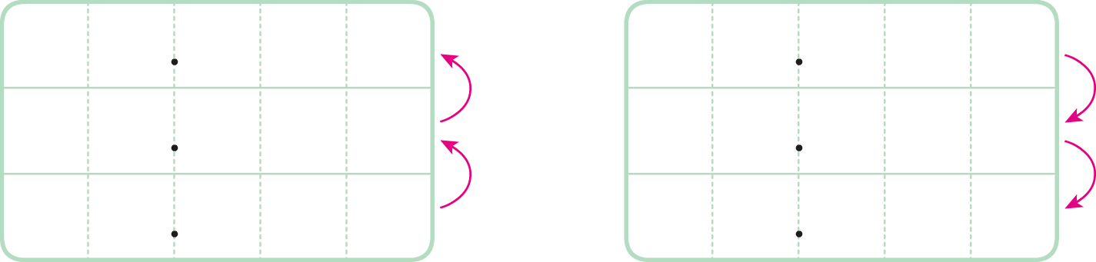
suh_p_0402_03_0005_202_1
Θ Description & Function
소수 사이의 관계를 알아봅시다.
탭 이벤트
2. 클릭 영역은 각 이미지 내 전체
3. 답 칸 클릭 시 화살표 색이 색칠해지는 효과
<전자 저작물 기능 참고>
3_001_2015개정\수학 4-2 지도서\app\resource\contents\lesson03\ops\lesson03\mm_42_3_04_04_01.html
4. 답 칸 클릭하면 답 나타남. 정답 확인 버튼은 정답 가리기로 토글 됨.
#1
물음 1
물음 2
빈칸에 알맞은 수를 써넣으세요.
#2
6
2
7
#3
4
0
1
10
10배
6
2
7
0
4
10배
1
10
0
6
2
7
0
0
4
#4
삽화 파일명 | base_01.png / base_01.svg / 이미지 내 텍스트 새로 써주세요. 3_001_2015개정\수학 4-2 지도서\app\resource\contents\lesson03\ops\lesson03\images\mm_42_3_04_04_01

Slide 20
suh_p_0402_03_0005_202_1
Θ Description & Function
소수 사이의 관계를 알아봅시다.
답 칸 클릭하면 답 나타남. 정답 확인 버튼은 정답 가리기로 토글 됨.
물음 1
물음 1
물음 2
소수의 크기가 어떻게 변하는지 이야기해 보세요.
소수를 10배 하면 소수점을 기준으로 수가 왼쪽으로 한 자리씩 이동하고, 소수의 을 구하면 소수점을 기준으로 수가 오른쪽으로 한 자리씩 이동합니다
1
10
소수점이 이동하는 것으로 생각하면 소수를 10배 하면 소수점이 오른쪽으로 한 칸씩 이동하고, 소수의 ┌을 구하면 소수점이 왼쪽으로 한 칸씩 이동합니다.
1
10
#1

Slide 21
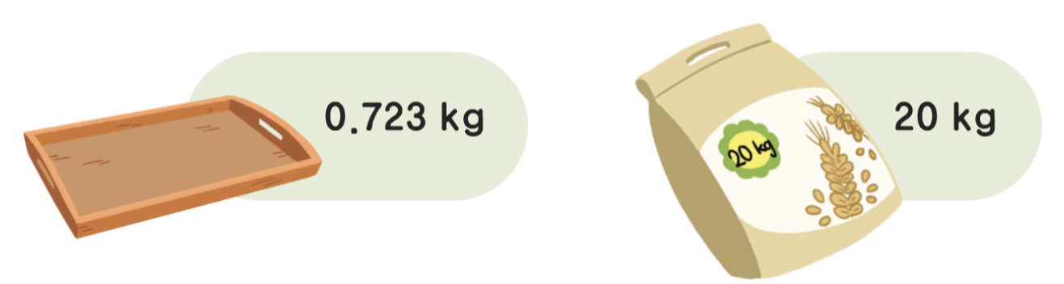

suh_p_0402_03_0005_203_1
Θ Description & Function
쟁반 한 개의 무게는 0.723 kg이고, 쌀 한 포대의 무게는 20 kg입니다. 물음에 답해 봅시다.
탭 이벤트
풀이 확인 버튼(다음 슬라이드)
3. 정답 확인 버튼 클릭하면 답 나타남. 정답 확인 버튼은 정답 가리기로 토글됨.
#1
물음 1
물음 2
쟁반 100개는 몇 kg인가요?
0.723 kg
20 kg
72.3 kg
#2
#3
삽화 파일명 | img_01.png 3_001_2015개정\수학 4-2 지도서\app\resource\contents\lesson03\ops\lesson03\images\mm_42_3_04_05_01

Slide 22
suh_p_0402_03_0005_203_1
Θ Description & Function
쟁반 한 개의 무게는 0.723 kg이고, 쌀 한 포대의 무게는 20 kg입니다. 물음에 답해 봅시다.
[풀이 확인 버튼 클릭 시 나타나는 화면]
물음 1
물음 2
쟁반 100개는 몇 kg인가요?
0.723 kg
20 kg
풀이
쟁반 한 개의 무게가 0.723 kg이므로 100배 하면 수가 소수점을 기준으로 왼쪽으로 두 자리 이동하여 72.3 kg입니다.
72.3 kg

Slide 23
suh_p_0402_03_0005_203_1
Θ Description & Function
쟁반 한 개의 무게는 0.723 kg이고, 쌀 한 포대의 무게는 20 kg입니다. 물음에 답해 봅시다.
정답 확인 버튼 클릭하면 답 나타남. 정답 확인 버튼은 정답 가리기로 토글됨.
물음 1
물음 1
물음 2
1
1000
쌀 한 포대의 은 몇 kg인가요?
0.723 kg
20 kg
0.02 kg
#1

Slide 24
suh_p_0402_03_0005_203_1
Θ Description & Function
쟁반 한 개의 무게는 0.723 kg이고, 쌀 한 포대의 무게는 20 kg입니다. 물음에 답해 봅시다.
[풀이 확인 버튼 클릭 시 나타나는 화면]
물음 1
물음 1
물음 2
1
1000
쌀 한 포대의 은 몇 kg인가요?
0.723 kg
20 kg
풀이
1
1000
쌀 한 포대의 무게가 20 kg이므로 을 구하면 수가 소수점을 기준으로 오른쪽으로 세 자리 이동하여 0.02 kg입니다.
0.02 kg

Slide 25
suh_p_0402_03_0005_301_1
Θ Description & Function
핵심 정리
[ 소수 사이의 관계 알아보기 ]
1
10
1
10
0.1의 배는 이고, 0.01의 배는 입니다.
0.01
0.001
0.1
1
0.01의 10배는 이고, 0.1의 10배는 입니다.

Slide 26


suh_p_0402_03_0005_302_1
Θ Description & Function
#1
[다음 시간에 배울 내용]
1
다음 시간에는 무엇을 배울까요?
소수 한 자리 수의 덧셈을 해 볼까요
64~65쪽
44~45쪽

Slide 27
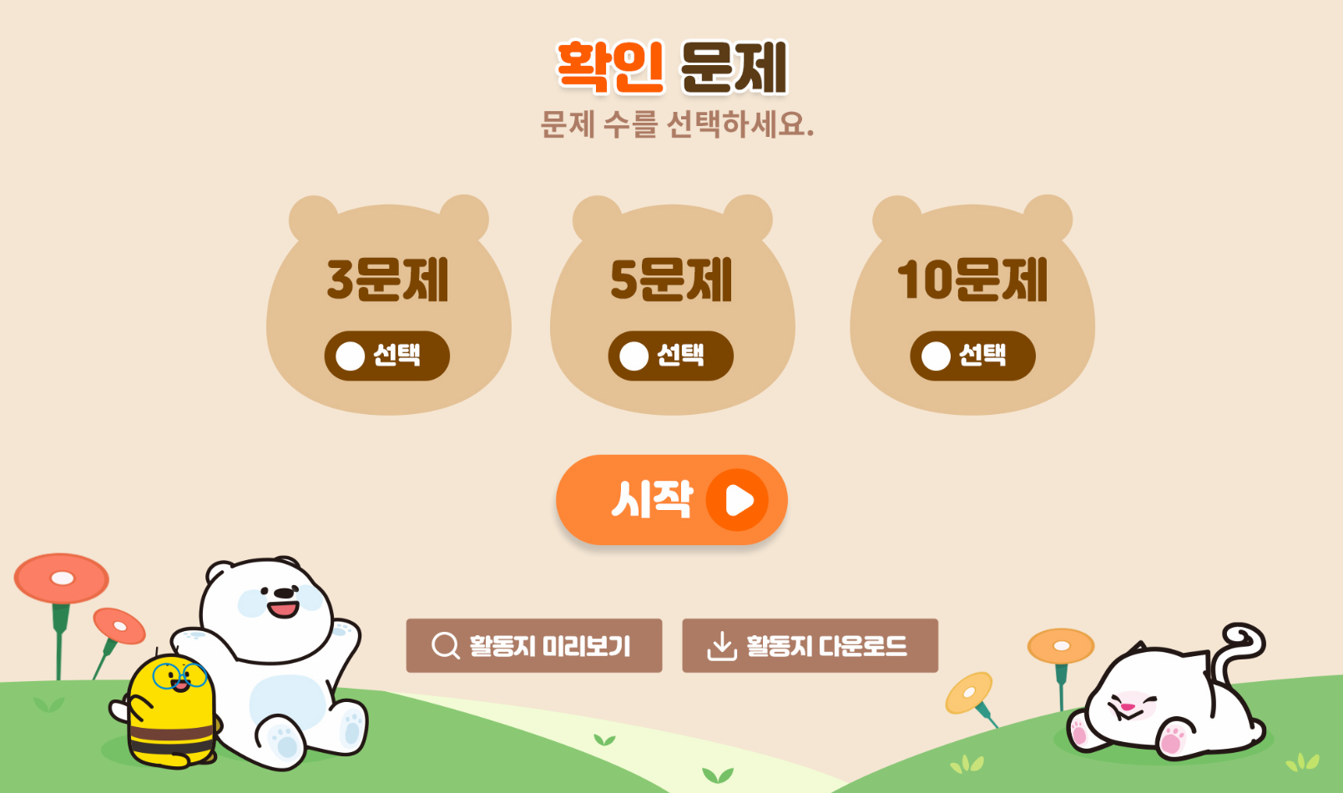
suh_p_0402_03_0005_401_1
Θ Description & Function
#1
[확인 문제] 게이트
활동지 다운로드 버튼. 다운로드 되는 파일은 3~4학년군_수학(박)4-2_확인문제_3_05차시.hwp
활동지 다운로드 버튼은 게이트 화면에만 있음
#2~3

Slide 28
suh_p_0402_03_0005_401_1
Θ Description & Function
문제 1
문제 2
문제 3
문제 4
문제 5
문제 6
문제 7
문제 8
문제 9
문제 10
1. 풀이 확인 버튼(다음 슬라이드)
2. 답 칸 클릭하면 답 나타남. 정답 확인 버튼은 정답 가리기로 토글됨..
안에 알맞은 수를 써넣으시오.
0.01의 10배는 입니다.
0.1
1
10
0.008
0.08의 은 입니다.
79는 0.79의 배입니다.
100
#1
#2

Slide 29
suh_p_0402_03_0005_401_1
Θ Description & Function
문제 1
문제 2
문제 3
문제 4
문제 5
문제 6
문제 7
문제 8
문제 9
문제 10
<풀이 확인 버튼 클릭하면 나타나는 화면>
안에 알맞은 수를 써넣으시오.
0.01의 10배는 입니다.
0.1
1
10
0.008
0.08의 은 입니다.
풀이
79는 0.79의 배입니다.
100
0.01의 10배는 0.1입니다.
1
10
0.08의 배는 0.008입니다.
79는 0.79의 100배입니다.

Slide 30
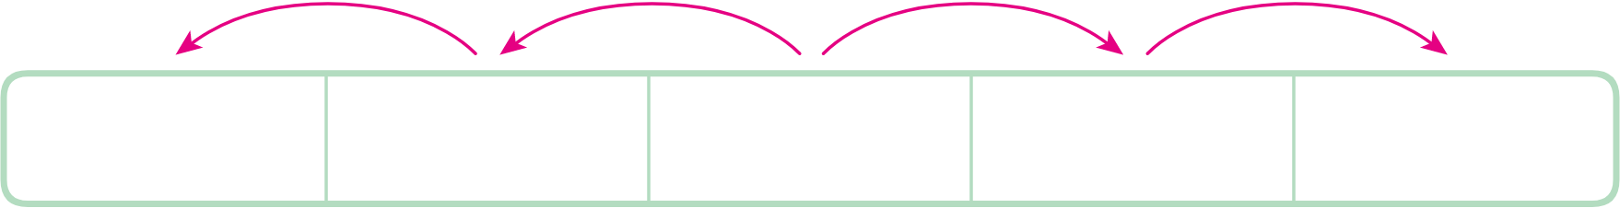
suh_p_0402_03_0005_401_1
Θ Description & Function
문제 1
문제 2
문제 3
문제 4
문제 5
문제 6
문제 7
문제 8
문제 9
문제 10
1. 클릭 영역은 각 이미지 내 전체
2. 풀이 확인 버튼(다음 슬라이드)
3. 답 칸 클릭하면 답 나타남. 정답 확인 버튼은 정답 가리기로 토글 됨.
빈칸에 알맞은 수를 써넣으시오.
1
10
1
10
10배
10배
#1
0.003
0.03
0.3
3
30
#2
#3
삽화 파일명 | bg.svg / 이미지 내 텍스트 새로 써주세요. 3_001_2015개정\수학 4-2 지도서\app\resource\contents\lesson03\ops\lesson03\images\mm_42_3_04_06_03

Slide 31
suh_p_0402_03_0005_401_1
Θ Description & Function
문제 1
문제 2
문제 3
문제 4
문제 5
문제 6
문제 7
문제 8
문제 9
문제 10
<풀이 확인 버튼 클릭하면 나타나는 화면>
빈칸에 알맞은 수를 써넣으시오.
1
10
1
10
10배
10배
풀이
#1
0.003
0.03
0.3
3
30
소수를 10배 하면 소수점을 기준으로 수가 왼쪽으로 한 자리 이동합니다.
1
10
소수의 을 구하면 소수점을 기준으로 수가 오른쪽으로 한 자리 이동합니다.

Slide 32

suh_p_0402_03_0005_401_1
Θ Description & Function
문제 1
문제 2
문제 3
문제 4
문제 5
문제 6
문제 7
문제 8
문제 9
문제 10
지시문 약물
-볼드: 드래그, 연결
2. 선 잇기 기능
3. 풀이확인 팝업창. (다음 슬라이드)
4. 답 칸 클릭하면 답 나타남. 정답 확인 버튼은 정답 가리기로 토글 됨.
관계 있는 것끼리 이어 보시오.
#1
점을 드래그하여 옳은 답과 연결하세요.
2.7의 10배
#2
0.27
0.027의 100배
0.27의 100배
2.7의 1
2.7
1
10
#3
#4

Slide 33

suh_p_0402_03_0005_401_1
Θ Description & Function
문제 1
문제 2
문제 3
문제 4
문제 5
문제 6
문제 7
문제 8
문제 9
문제 10
<풀이 확인 버튼 클릭하면 나타나는 화면>
관계 있는 것끼리 이어 보시오.
점을 드래그하여 옳은 답과 연결하세요.
2.7의 10배
0.27
0.027의 100배
0.27의 100배
풀이
2.7의 10배 27, 0.27의 100배 27
1
10
2.7
2.7의 1
0.027의 100배 2.7
2.7의 1
2.7
1
10
1
10
2.7의 0.27

Slide 34
suh_p_0402_03_0005_401_1
Θ Description & Function
문제 1
문제 2
문제 3
문제 4
문제 5
문제 6
문제 7
문제 8
문제 9
문제 10
답 칸 클릭하면 답 나타남. 정답 확인 버튼은 정답 가리기로 토글 됨.
풀이확인 팝업창. (다음 슬라이드)
안에 알맞은 수를 써넣으시오.
0.07의 100배는 입니다.
0.041은 41의 입니다.
7
1
1000
#2
#1

Slide 35
suh_p_0402_03_0005_401_1
Θ Description & Function
문제 1
문제 2
문제 3
문제 4
문제 5
문제 6
문제 7
문제 8
문제 9
문제 10
<풀이 확인 버튼 클릭하면 나타나는 화면>
안에 알맞은 수를 써넣으시오.
0.07의 100배는 입니다.
0.041은 41의 입니다.
7
1
1000
풀이
1
100
7의 인 수는 0.07입니다.
0.041의 1000배인 수는 41입니다.

Slide 36


suh_p_0402_03_0005_401_1
Θ Description & Function
문제 1
문제 2
문제 3
문제 4
문제 5
문제 6
문제 7
문제 8
문제 9
문제 10
답 칸 클릭하면 답 나타남. 정답 확인 버튼은 정답 가리기로 토글 됨.
풀이확인 팝업창. (다음 슬라이드)
㉠이 나타내는 수는 ㉡이 나타내는 수의 몇 배인지 구하시오.
51.052
1000
배
#2
#1

Slide 37
suh_p_0402_03_0005_401_1
Θ Description & Function
문제 1
문제 2
문제 3
문제 4
문제 5
문제 6
문제 7
문제 8
문제 9
문제 10
<풀이 확인 버튼 클릭하면 나타나는 화면>
㉠이 나타내는 수는 ㉡이 나타내는 수의 몇 배인지 구하시오.
51.052
풀이
1000
배
㉠ : 50, ㉡ : 0.05이므로 0.05의 1000배는 50입니다.

Slide 38
suh_p_0402_03_0005_401_1
Θ Description & Function
문제 1
문제 2
문제 3
문제 4
문제 5
문제 6
문제 7
문제 8
문제 9
문제 10
답 칸 클릭하면 답 나타남. 정답 확인 버튼은 정답 가리기로 토글 됨.
풀이확인 팝업창. (다음 슬라이드)
안에 알맞은 수를 써넣으시오.
0.1
0.01이 10인 수는 입니다.
1
0.001이 1000인 수는 입니다.
10
1은 0.1의 배입니다.
#2
#1

Slide 39
suh_p_0402_03_0005_401_1
Θ Description & Function
문제 1
문제 2
문제 3
문제 4
문제 5
문제 6
문제 7
문제 8
문제 9
문제 10
<풀이 확인 버튼 클릭하면 나타나는 화면>
안에 알맞은 수를 써넣으시오.
0.1
풀이
0.01이 10인 수는 입니다.
1
0.001이 1000인 수는 입니다.
10배
10배
1
10배
0.001이 1000인 수는 입니다.
10
1은 0.1의 배입니다.
10
1
1은 0.1의 배입니다.
0.1
0.01
0.001
1
10
1
10
1
10

Slide 40

suh_p_0402_03_0005_401_1
Θ Description & Function
문제 1
문제 2
문제 3
문제 4
문제 5
문제 6
문제 7
문제 8
문제 9
문제 10
정답 확인 버튼 클릭하면 답 나타남.
풀이 확인 버튼 팝업창(다음 슬라이드)
안에 알맞은 수를 써넣으시오.
1 | 배
10
1 | 배
10
356.2
35.62
3.562
1 | 배
10
1 | 배
10
7229
722.9
72.29
#2
#1

Slide 41
suh_p_0402_03_0005_401_1
Θ Description & Function
문제 1
문제 2
문제 3
문제 4
문제 5
문제 6
문제 7
문제 8
문제 9
문제 10
<풀이 확인 버튼 클릭하면 나타나는 화면>
안에 알맞은 수를 써넣으시오.
1 | 배
10
1 | 배
10
풀이
356.2
35.62
3.562
10배
1 | 배
10
10배
1 | 배
10
10배
1 | 배
10
10
1 | 배
10
7229
1은 0.1의 배입니다.
722.9
72.29
1
0.1
0.01
0.001
7229
722.9
72.29
1
10
1
10
1
10

Slide 42
suh_p_0402_03_0005_401_1
Θ Description & Function
문제 1
문제 2
문제 3
문제 4
문제 5
문제 6
문제 7
문제 8
문제 9
문제 10
답 칸 클릭하면 답 나타남. 정답 확인 버튼은 정답 가리기로 토글 됨.
풀이 확인 버튼 팝업창(다음 슬라이드)
다음 중 다른 수를 설명한 친구의 이름을 써넣으시오.
1
100
다정 : 1.234의 10배
유정 : 1234의 배
1
10
하정 : 12.34의 100배
수정 : 123.4의 배
하정
#2
#1

Slide 43
suh_p_0402_03_0005_401_1
Θ Description & Function
문제 1
문제 2
문제 3
문제 4
문제 5
문제 6
문제 7
문제 8
문제 9
문제 10
<풀이 확인 버튼 클릭하면 나타나는 화면>
다음 중 다른 수를 설명한 친구의 이름을 써넣으시오.
1
100
다정 : 1.234의 10배
유정 : 1234의 배
풀이
1
10
1.234의 10배 12.34
수정 : 123.4의 배
하정 : 12.34의 100배
1
100
1234의 배 12.34
1
10
123.4의 배 12.34
하정
12.34의 100배 1234

Slide 44
suh_p_0402_03_0005_401_1
Θ Description & Function
문제 1
문제 2
문제 3
문제 4
문제 5
문제 6
문제 7
문제 8
문제 9
문제 10
답 칸 클릭하면 답 나타남. 정답확인 버튼은 정답 가리기로 토글됨.
풀이확인 버튼 팝업창(다음 슬라이드)
이 나타내는 수는 이 나타내는 수의 몇 배인지 써넣으시오.
24.543
100
배
#2
#1

Slide 45
suh_p_0402_03_0005_401_1
Θ Description & Function
문제 1
문제 2
문제 3
문제 4
문제 5
문제 6
문제 7
문제 8
문제 9
문제 10
<풀이 확인 버튼 클릭하면 나타나는 화면>
이 나타내는 수는 이 나타내는 수의 몇 배인지 써넣으시오.
24.543
풀이
100
배
이 나타내는 수는 4, 이 나타내는 수는 0.04입니다. 4는 0.04의 100배입니다.

Slide 46
suh_p_0402_03_0005_401_1
Θ Description & Function
문제 1
문제 2
문제 3
문제 4
문제 5
문제 6
문제 7
문제 8
문제 9
문제 10
답 칸 클릭하면 답 나타남. 정답확인 버튼은 정답 가리기로 토글됨.
풀이확인 버튼 팝업창(다음 슬라이드)
은 의 몇 배인지 구하시오.
36.7은 0.367의 배입니다.
100
1000
200은 0.2의 배입니다.
1
10
배
#2
#1

Slide 47

suh_p_0402_03_0005_401_1
Θ Description & Function
문제 1
문제 2
문제 3
문제 4
문제 5
문제 6
문제 7
문제 8
문제 9
문제 10
<풀이 확인 버튼 클릭하면 나타나는 화면>
은 의 몇 배인지 구하시오.
36.7은 0.367의 배입니다.
100
1000
200은 0.2의 배입니다.
풀이
이 나타내는 수는 100, 이 나타내는 수는 1000입니다. 100은 1000의 배입니다.
1
100
1
10
1
10
은 의 배입니다.
1
10
배

Slide 48

suh_p_0402_03_0005_401_1
Θ Description & Function
문제 1
문제 2
문제 3
문제 4
문제 5
문제 6
문제 7
문제 8
문제 9
문제 10
[칭찬하기 클릭 시 화면]
1. 칭찬하기 버튼 클릭 시 나타나는 텍스트는 아래 3가지 랜덤으로 반영(3가지 중 1개 랜덤)
→노력해줘서 고마워!
→정말 대단해!
→네가 참 자랑스러워!
은 의 몇 배인지 구하시오.
#1
36.7은 0.367의 배입니다.
200은 0.2의 배입니다.
풀이
100
1000
이 나타내는 수는 100, 이 나타내는 수는 1000입니다. 100은 1000의 배입니다.
1
100
1
10
1
10
은 의 배입니다.

Slide 49

suh_p_0402_03_0005_402_1.html
Θ Description & Function
[애니 DVD 개발물]
3_001_2015개정\수학 4-2 지도서\app\resource\contents\lesson03\ops\lesson03\video
[애니 게이트 참고 화면]
계산기로 소수 세기
애니 파일명 | mm_42_3_04_06_04_ani.mp4

